Slide 1
Persepsi Konsumen
Berdasarkan buku Perilaku Konsumen, Schiffman - Kanuk

Slide 2
Faktor Yang Mempengaruhi Keputusan Pembelian
Meliputi:
Faktor-Faktor
Yang
Mempengaruhi
Keputusan
Pembelian
Motivasi
Persepsi
Sikap

Slide 3
Motivasi
Kekuatan penggerak dalam diri konsumen yang
memaksa bertindak untuk memenuhi apa yang
diinginkan atau dibutuhkan
Persepsi
Tanggapan konsumen terhadap keberadaan suatu
objek atau produk yang menjadi pilihannya
Sikap
Penilaian evaluatif konsumen terhadap suatu obyek
atau produk yang diminati
Keputusan Pembelian
Pilihan akhir yang dilakukan oleh konsumen dalam
memenuhi keinginan atau kebutuhannya

Slide 4
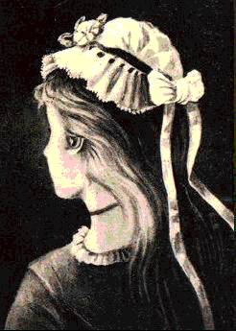

Slide 5
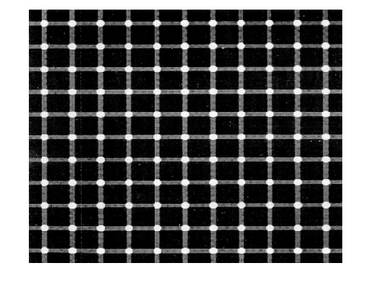

Slide 6
Persepsi
Proses dimana individu memilih, mengatur dan menafsirkan stimuli ke dalam gambar yang berarti dan masuk akal mengenai dunia.
Bagaimana kita melihat dunia di sekeliling kita

Slide 7
Elemen Persepsi
Sensasi
Ambang Absolut
Ambang Diferensial
Persepsi Subliminal

Slide 8
Sensasi
Respon yang segera dan langsung dari alat panca indera terhadap stimuli yang sederhana.
Stimulus adalah setiap unit masukan yang diterima oleh indera.
Ambang absolut adalah titik terendah dimana seseorang dapat mengalami sensasi.

Slide 9
Ambang Diferensial
Perbedaan minimal yang dapat dirasakan antara dua macam stimuli yang hampir serupa.
Dikenal sebagai the just noticeable difference (the j.n.d.) = perbedaan yang mulai bisa terlihat.

Slide 10
Hukum Weber
The j.n.d. antara dua stimuli tidak merupakan jumlah absolut, tetapi jumlah relatif atas intensitas stimulus pertama.
Hukum Weber menyatakan bahwa semakin besar stimulus pertama, semakin besar intensitas tambahan yang dibutuhkan supaya stimulus kedua dapat dirasakan perbedaannya.

Slide 11
Aplikasi J.N.D. ke Pemasaran
Pemasar harus menetapkan j.n.d yang relevan untuk produk mereka
Supaya berbagai perubahan negatif tidak dapat dengan mudah dilihat publik
Supaya perbaikan produk sangat jelas bagi konsumen tanpa pemborosan yang tidak berguna

Slide 12
Persepsi Subliminal
Stimuli yang terlalu lemah atau terlalu singkat untuk terlihat atau terdengar secara sadar, mungkin akan cukup kuat untuk dapat disadari oleh satu sel atau lebih penerima.
Misalnya white noise

Slide 14
Apakah Persuasi Subliminal Efektif?
Penelitian yang ekstensif telah membuktikan bahwa iklan subliminal tidak menghasilkan perubahan perilaku (untuk membeli barang atau jasa).
Walaupun ada bukti bahwa stimuli subliminal dapat mempengaruhi reaksi afektif, tapi tidak ada bukti bahwa stimuli subliminal dapat mempengaruhi motif atau tindakan konsumsi.

Slide 15
Aspek-aspek Persepsi
Seleksi
Pengelompokan
Interpretasi

Slide 16
Aspek-aspek Persepsi
Seleksi
Pengelompokan
Interpretasi

Slide 17
Seleksi Persepsi
Secara tidak sadar, konsumen memilih stimuli mana yang akan mereka rasakan.
Stimuli mana yang terpilih tergantung pada dua faktor :
Pengalaman konsumen sebelumnya
Motif konsumen pada waktu itu
Pemilihan stimuli bergantung pada :
Sifat stimulus – kontras merupakan satu sifat stimuli yang dapat menarik perhatian
Harapan – orang biasanya melihat apa yang mereka harapkan untuk dilihat
Motif – orang cenderung memperhatikan hal-hal yang mereka butuhkan atau inginkan

Slide 18
Aspek-aspek Persepsi
Seleksi
Pengelompokkan
Interpretasi

Slide 19
Pengelompokkan
Prinsip-Prinsip Khusus
Figur dan Dasar
Grouping
Closure
Orang berkecenderungan untuk mengorganisasikan persepsi mereka ke dalam hubungan figur dan dasar.
Figur lebih dipahami dengan jelas karena lebih menonjol
Pemasar harus memastikan agar stimulus yang mereka harapkan dapat diperhatikan

Slide 20
Pengelompokkan
Prinsip-Prinsip Khusus
Figure and ground
Pengelompokkan
Closure
Orang mengelompokkan stimuli untuk membentuk kesan atau konsep yang sama.
Pengelompokkan mempermudah ingatan

Slide 21
Pengelompokkan
Prinsip-Prinsip Khusus
Figure and ground
Grouping
Penyelesaian
Individu memiliki kebutuhan untuk memperoleh penyelesaian.
Akan secara sadar / tidak sadar mengisi potongan yang hilang.
Pesan yang tidak lengkap akan lebih diingat dibanding pesan yang lengkap

Slide 22
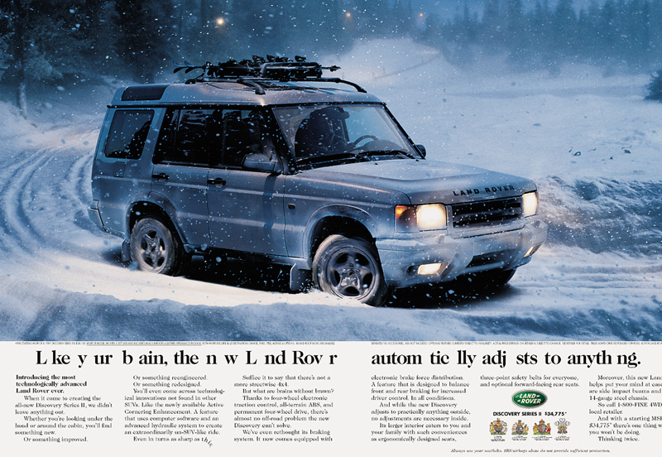
Iklan Land Rover ini mengilustrasikan prinsip penyelesaian, dimana orang berpartisipasi dalam iklan tersebut dengan mengisi huruf yang hilang dalam kalimat secara otomatis

Slide 23
Aspek-aspek Persepsi
Seleksi
Pengelompokkan
Interpretasi

Slide 24
Interpretasi
Distorsi Persepsi
Penampilan Fisik
Stereotypes
First Impressions
Jumping to Conclusions
Halo Effect
Orang cenderung menghubungkan sifat orang tertentu dengan orang lain yang mungkin mirip
Penting pada pemilihan model iklan
Model yang menarik lebih persuasif

Slide 25
Interpretasi
Distorsi Persepsi
Physical Appearances
Stereotip
First Impressions
Jumping to Conclusions
Halo Effect
Orang cenderung mempunyai “gambaran” dalam pikiran mereka mengenai arti berbagai macam stimuli

Slide 26
Interpretasi
Distorsi Persepsi
Physical Appearances
Stereotypes
Kesan Pertama
Jumping to Conclusions
Halo Effect
Kesan pertama bertahan lama

Slide 27
Interpretasi
Distorsi Persepsi
Physical Appearances
Stereotypes
First Impressions
Terlalu Cepat Mengambil Kesimpulan
Halo Effect
Orang cenderung terlalu cepat mengambil kesimpulan sebelum meneliti semua keterangan
Sangat penting untuk menaruh informasi yang persuasif di awal

